Slide 1
数理物理
ポアソン括弧
慶應義塾大学理工学部物理情報工学科
渡辺

Slide 2
本講義で学ぶこと
ポアソン括弧
解析力学と代数について

Slide 3
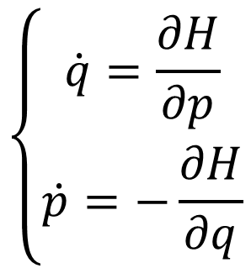
ポアソン括弧
正準方程式を考える
$$\left\{\begin{aligned}\dot{q}=\frac{∂H}{∂p} \\ \dot{p}=−\frac{∂H}{∂q}\end{aligned}\right.$$
この系における物理量$A(q,p)の$時間発展を考える

Slide 4
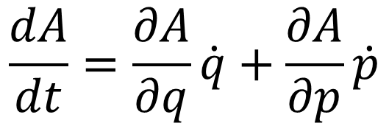

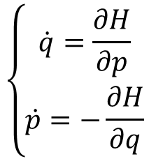
ポアソン括弧
物理量$A(q,p)$の時間微分は
正準方程式
$$\frac{dA}{dt}=\frac{∂A}{∂q}\dot{q}+\frac{∂A}{∂p}\dot{p}$$
$$\left\{\begin{aligned}\dot{q}=\frac{∂H}{∂p} \\ \dot{p}=−\frac{∂H}{∂q}\end{aligned}\right.$$

